Slide 1
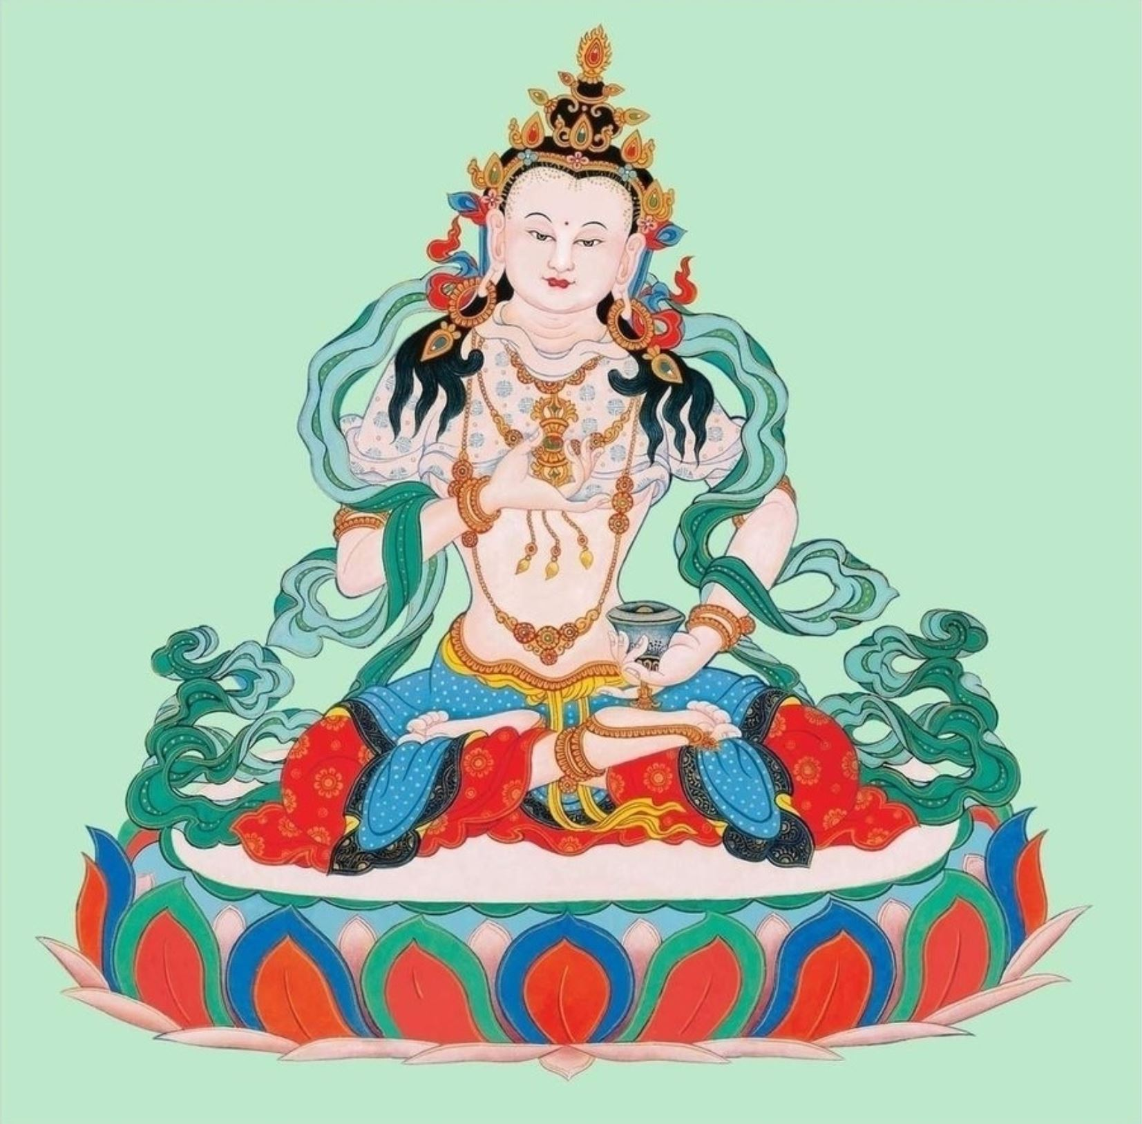
课前颂
简单介绍
金刚萨埵如意宝珠观修视频
慧灯之光：金刚萨埵修法
净障修法文
课后回向

Slide 2

金刚萨埵修法如意宝珠仪轨讲记
--益西彭措堪布讲解
节选摘录

Slide 3
一、仪轨的缘起与来源
本仪轨是大恩上师（法王如意宝）1997年从智慧中显现的意伏藏，和1994年在青海珠宝湖取出的金刚萨埵修法相比，这个仪轨比较简略，而且重在祈祷，所以不论灌顶与否都可修持。
在大圆满《应成续》中，普贤如来悬记：末法时代是金刚萨埵佛尊普度众生的时代。1994年上师在青海取出的金刚萨埵伏藏仪轨，在最后一行小字中，莲师清楚地注明：此仪轨与汉地众生有特殊因缘，将利益以汉地为主的广大众生。

Slide 4
一、仪轨的缘起与来源
大恩上师着重在汉地广弘金刚萨埵法门，已近十年，在这些年，汉地有那么多的修行人修持金刚萨埵法门、念诵金刚萨埵心咒，有那么多地方举行金刚萨埵法会，许多人都把念诵金刚萨埵心咒作为日课，这些都是汉地前所未有的现象，充分证实了莲师的授记。未来，这个法门还将不断在汉地弘扬。这也是金刚萨埵佛尊伟大愿力的体现。
今天大家能来参加法会，能得金刚萨埵灌顶，能发心念诵四十万金刚萨埵心咒，都表明与金刚萨埵本尊及金刚萨埵法门有甚深因缘。若不是往昔多生修福，金刚萨埵六字心咒暂遇、暂闻也不可能，所以能闻此咒都是往昔供养无量诸佛、作过无量佛事的结果。

Slide 5
二、仪轨的简单介绍
金刚萨埵修法如意宝珠是仪轨的略名，全名为“依具德金刚萨埵净除罪障、成就二利的如意宝珠修法窍诀”。
“具德”是具有断证一切功德，金刚萨埵是密宗极重要的一个本尊，又名不动如来。为何依靠具德金刚萨埵能够净除罪障、成就二利呢？因为金刚萨埵往昔曾经发愿，他说：“愿我未来现证佛果时，若有众生已造五无间罪、毁坏誓言，只要闻我名号、作意于我、念诵百字咒王，一切罪障都可无余清净，此愿若不成就，我誓不成佛，愿我住于破戒者前，一切罪障都能清净。”

Slide 6
二、仪轨的简单介绍
现在金刚萨埵已经成佛，他的大愿完全实现，所以念修金刚萨埵本尊和心咒就可清净无边罪障。续部说：“仅念一遍上师金刚萨埵心咒，也是对自己的大护持，而且刹那获得殊胜悉地。”
还有续部说：“若能如理念诵十万遍心咒，即可清净毁坏根本誓言的重罪。”
所以如法念修金刚萨埵心咒，依靠具德金刚萨埵一定能清净业障。
业障一消，自然可以成就自他二利，正如仪轨后面小字所说，今生能成办一切所愿之意来世也决定往生西方极乐世界等自己所欲的净土。

Slide 7
二、仪轨的简单介绍
“如意宝珠”是比喻，世间有一种宝珠，有缘者向它祈祷，求衣得衣、求食得食，一切物质上的所求都可如意满愿，故叫如意宝珠。
此处将此仪轨比喻为如意宝珠，因为只要按此仪轨如法修持，一切清净业障、成办自利他利的所求都可实现，故是如意宝珠。
“修法窍诀”，指仪轨是以修法窍诀的方式作成，是一个集上师瑜伽与本尊修法为一体的总集宝法，按这样的窍诀修，可以很快忏除业障，生起修法功德。

Slide 8
观看最新的金刚萨埵如意宝珠修法视频
https://youtu.be/j0dPLLaoP-Y

Slide 9
慧灯之光五-金刚萨埵修法
该金刚萨埵修法，名为《依具德金刚萨埵净除罪障成就二利之如意宝珠修法窍诀》。
此修法的仪轨没有五加行的金刚萨埵修法那么复杂——没有观想心间月轮上的百字明咒轮、咒轮的融化、金刚萨埵心咒以及发光等过程，只是把金刚萨埵观想在自己前面的虚空当中，然后依靠四种对治力，在金刚萨埵座前祈祷。它是法王如意宝撰写的，所以非常有加持力，也很重要；仪轨也不长，大家可以背下来，随时随地都可以念。

Slide 10
一、修法的要求和必要
修持这个金刚萨埵修法的人，最好能灌过顶，不过，假如对这个金刚萨埵修法很有信心，即使没有灌过顶，我想也没有问题。
我们多数人是凡夫，无论里里外外身口意，全都充满了罪业。我们都知道，十不善中最严重的是杀业，而我们这样的人，恰恰又是造杀业方面的高手。现在大家都学佛了，也不吃海鲜、不吃肉了，与过去相比，有了巨大的转变，但在还没有学佛之前，我们跟其他人一样——点杀、吃海鲜，还有堕胎等等，其中堕胎的罪过和杀人的罪过是完全一样的，杀生的各种花样可谓登峰造极。这些严重而不可思议的罪业，我们基本上都犯过，而且不止一次，可以说是恶业累累、罄竹难书。

Slide 11
一、修法的要求和必要
汉传佛教很早就有吃素的优良传统，不少人很多年前就已经在坚持吃素了；八、九年前我讲法的时候，也有很多道友在听了戒杀吃素的功德后发愿吃素，这么多年也坚持得很好；堪布索达吉也曾向五明佛学院的汉族常住提出要求，如果没有发愿吃素，就不允许听他的课，这样还是起了一定的作用。如今，在修学藏传佛教的居士当中，吃素的习惯已经蔚然成风！但其他有些学藏传佛教的居士，却以学密法为理由，而认为吃肉是理所当然的，这完全是大错特错！
此处我也要强调的就是，凡是学大乘佛法的人，不管什么藏传佛教、汉传佛教，都一定要吃素，这个相当重要！

Slide 12
一、修法的要求和必要
在汉地生活，吃素根本不存在什么困难，汉地有那么多的蔬菜、豆制品、水果等等可以选择，吃素是轻而易举、顺理成章的事，所以，除了环境特殊，或者是身体上有什么不适应等等以外，其他所有的人，都一定要吃素。
当然，如果你学的是小乘佛教，那是另外一回事，现在泰国、缅甸等南传佛教盛行国家的出家人也没有吃素，小乘佛教的戒律允许吃三净肉。但我相信，我们当中没有一个人会说自己是学小乘佛教的，都认为自己学的是大乘佛法，既然学大乘佛教，那就要吃素。如果实在没有办法，那也绝不能吃活的生命或者点杀等等，这些严重罪业一定要回避。

Slide 13
一、修法的要求和必要
藏地因为蔬菜、水果出产不多，以前交通也不便，所以多数出家人在没有办法的情况下，选择了小乘佛教的要求，但这本身是不太符合大乘精神的。现在不一样了，藏地也开始有了吃素的条件，我们也在逐步地改变，相信以后藏地出家人吃素会越来越普遍，吃肉的人会日渐减少，当然，这肯定需要一段时间。
我们刚刚开始在汉地讲法的时候，居士当中也有很多人在拍蚊子、杀蟑螂等等，但是现在几乎看不到了，这是一个很好的进步。
另外，现在很多学藏传佛教的人，经常举行什么火供、会供等等。我听说有些人故意买很多肉，然后放在供桌上作所谓的会供，会供完以后，大家就把肉煮来分而食之，其实这种情况与平常在餐厅里面吃肉没有什么两样。

Slide 14
一、修法的要求和必要
本来会供和火供是很有用的积累资粮方法，但普通人想做一个标准的会供和火供，是非常难的。买一大堆食品，然后念仪轨，仪轨念完以后，就分给大家吃，这并不是真正的会供；买一大堆食品，念一个仪轨，然后统统往火里扔，这也不是标准的火供。火供跟会供最起码也要有比较好的生起次第基础，即使没有生起次第基础，也要清楚其中的程序，弄懂以后才可以做，但是，很多经常参加火供、会供的人，却根本不知道内在的含义和程序，这样就很难达到目的和标准。
这与修出离心和菩提心不一样，出离心、菩提心的标准修法很容易掌握，只是有没有修好就不一定了。
如果我们以后真正有了生起次第的基础，再去作会供、火供等等，才可以起作用，在此之前意义不是很大，所以还是要以修行为主。

Slide 15
一、修法的要求和必要
目前我们最重要的修行，除了修菩提心以外，就是清净罪业。如果没有清净罪业，这些罪业会成为很大的障碍，使我们的修行不会有进步，即使暂时有一点进步，过一段时间也会退失等等，会出很多问题，所以，清净罪业是很关键的。
当然，如果我们天天在杀生，则即使修金刚萨埵忏悔，也不是很管用，所以，首先应当尽量不造恶业，实在做不到的，才通过金刚萨埵忏悔，一定要记住！
在背这个修法颂词的时候，如果能背藏文，那当然最好；如果不能背藏文，背汉文也可以。

Slide 16
一、修法的要求和必要
这么多年以来，尽管堪布索达吉、堪布益西彭措他们花了很多心血，将一些修法、仪轨翻译成了汉文，但还有很多的修法仪轨没有翻译成汉文，所以，要是你们中的年轻人有机会学习藏文，就最好不要错过时机。虽然学了藏文以后，不一定能看懂或者是翻译藏文的经典，但若能以藏文的发音念诵这些仪轨，也是一个很大的收获。
学藏文发音不难，如果肯下功夫的话，应该很快能学会仪轨念诵；但要学藏语，还是要背很多名词、语法等等。藏文和汉文的构成完全不同，很多谓语和宾语是颠倒的，还有时态的各种差异，所以学起来也有一定的难度。

Slide 17
一、修法的要求和必要
现在翻译藏文的人特别多，但除了少数人算是正规的以外，其他真正能够翻译的人还不是很多。现在很多仪轨翻译得究竟准不准确，你们也无法辨别。如果翻译不准确，念诵虽然也有一部分功德，但对清净罪业等各方面肯定有一定的影响，所以，念诵的时候最好能念藏文，然后通过汉文来理解意思，这样就比较好。

Slide 18
二、具体修法
（一）前行
修行之前与之后的要点，收集在《慧灯之光二》的《入座与出座》里面。全部的入座程序做完以后，就是皈依和发心。
皈依和发心的念诵内容，也可以用《开显解脱道》等仪轨里面的皈依和发心偈颂。念诵的同时，心里也要生起皈依和发心的决心。在皈依、发心完毕之后，首先仪轨里就有一个“阿”（ཨ）字，“阿”是什么意思呢？就是表示空性。
显宗和密宗都一样，为了断除常见和断见，在修法的前面和后面，都要安住于空性，所以，在没有修法之前，首先要专注在空性的境界当中，并同时念诵“阿”字，然后是观想、念咒等正式修法，最后在回向等程序全部作完以后，又进入空性的状态。念诵“阿”（ཨ）字的时间，应当延续一分钟或几分钟左右。

Slide 19
（二）四种对治力
1、依止对治力
然后观想，在空性境界中，像天空中乌云突如其来一样，突然在自己面前的虚空中出现了琳琅满目的供品，在供品正中，是庄严的莲花宝座；在莲花宝座上面的月轮之上，是报身装束的金刚萨埵。
要注意，这个修法不是把自己观想为金刚萨埵。虽然绝大多数密宗修法，会把自己观想为所修的本尊或者把自己心的本性，观想为本尊的心咒等等，但这个修法不是这样，而是观想自己就是现在这样的凡夫身，在自己面前的空中，金刚萨埵面朝自己而坐，然后是自己向金刚萨埵祈求忏悔，所以，在这个修法里面，没有很多密宗的内容，如果很有信心，则即使没有灌顶，也可以修这个法。

Slide 20
1、依止对治力
无论修金刚萨埵还是其他本尊，都需要生起次第的基础。正规的生起次第需要很多条件，我们很难达到要求，但简单的观想方法，在《慧灯之光二》里面讲得很清楚。观想是需要诀窍的，如果没有按照方法观想，只是闭着眼睛，逼迫自己心里要显现出一个金刚萨埵像是不可能的！比如说：如果要修金刚萨埵，首先要请一个金刚萨埵的标准唐卡，这个修法所用的金刚萨埵不是双身像，而是单身像。双身像只有在密宗的内密修法里面才有，显宗里面永远都不会有这样的佛像。
我们请的金刚萨埵单身像唐卡不能太小，至少也要一肘以上，另外还要具备三个条件：第一个条件，就是在唐卡上面除了正中的本尊——金刚萨埵以外，周边不要有太多图案，否则观想的时候注意力不容易集中；第二个条件，佛像一定要画得非常标准。标准的衡量方法，一般画唐卡的人才知道，我们的区分方式，就是看唐卡中的佛像是否庄严，是否自己一看，心里就能产生欢喜心和信心。如果一看就觉得有点不对的唐卡，就不能用来观想；第三个条件，就是唐卡必须要开光。

Slide 21
1、依止对治力
然后，把具备这三个条件的唐卡，放在比自己打坐的位置稍高一点的前方，前面陈设简单的供品——花、水果、油灯等等都可以。打坐的地方必须光线比较好，尤其是观想唐卡的时候，唐卡不能放在逆光处。光线太暗或上下明暗不一等等都不行，那样观想出来以后会出问题的。
之后，以毗卢七法坐式坐在唐卡前面，双眼长时间目不转睛地看着唐卡，心里不要有其他杂念，让意识和眼识都像融入唐卡一样非常专注于唐卡，这样过了一段时间以后，佛像就会慢慢地在心里显现出来，那个时候就闭着眼睛不看唐卡，看能不能显现出来。如果眼睛一闭，佛像就会立即消失的话，那就睁开眼睛继续看唐卡。
正规的生起次第，还讲了很多调整方法。比如：本来坐着的唐卡显现出来是一个站立的唐卡，或显现出来的佛像没有头、手或一些身上的饰物，或者是出现变形等等，针对这些问题，生起次第讲了很多应对的方法。不过，对我们来说，这些现在还不是很需要，现在我们只需简单观想就行了

Slide 22
1、依止对治力
在看的过程当中，首先要看面部，然后是右手、左手、右脚、左脚，也可以有些时候看面部，有些时候看身上的衣饰，有些时候从宏观的整体看整个佛像，有些时候又观察佛像的细节，比如金刚萨埵眼球的黑白部分，这样仔仔细细地看了以后，佛像才会显现出来。
很多人都说自己观想不清楚，如果没按修法或不花时间，观想肯定不会清楚。观想不是那么容易的事，不能因为一、两个上午看了看，显现不出来就放弃了，清晰的观想必须坚持很长时间才能成功。如果观想到位，同时还能起到一个作用，就是修寂止禅定。
寂止有两种修法，以后我们也可以讲一讲，其中的一个修法，就是我们正在讲的看佛像。因为看佛像的时候，一方面佛像可以在心里清楚地显现出来，故而属于生起次第的修法；同时，在很专注地看佛像的时候，心里也很平静，不起杂念，不会胡思乱想，所以也可以说是寂止的修法。
如果仍然观想不清楚，就也许是我们的罪业非常深重，也许用功还不够，方法上面不会有什么问题。

Slide 23
1、依止对治力
任何一个修法，都一定要按照规定的次第一个一个去做，这样肯定会修得很好，否则就不会成功，这些方面一定要重视。其他任何一个本尊都一样，都是这样修，这就是密宗生起次第的初步修法。
当我们即使不看唐卡，金刚萨埵也能在心里比较清楚地显现出来的时候，就算是暂时达到观想的标准了。
还有一个要强调的，是我们一定要知道，自己心里显现出来的金刚萨埵，实际上就是真正的金刚萨埵，而不能认为，现在我心里显现出来的佛像，是我看了很长时间唐卡以后的记忆，像投影一样，只是影子而已，实际上金刚萨埵肯定在另外一个清静刹土当中。
密宗还认为，“嗡班匝尔萨埵吽”这个咒语，实际上就是金刚萨埵，但我们往往认为，咒语肯定不是金刚萨埵，咒语只是我自己的声音，是属于我的一部分。这些想法都是不对的。

Slide 24
1、依止对治力
金刚萨埵身上穿的衣服、装饰等等，我们就不讲了，这和加行里面讲的完全一样，只是加行里观想的是金刚萨埵双身像，这里是单身像，除了这个以外，没有什么差别。
然后观想金刚萨埵身上发出智慧的光芒，观想完以后，首先祈请金刚萨埵，用我们的俗话简单地说，就是请你不要忘记你当初的承诺，请以慈悲心摄受我等罪业深重的众生。
在金刚萨埵还没有成佛的时候，就曾经发誓：如果将来任何一个罪业深重的人祈请金刚萨埵，念诵金刚萨埵心咒，仍然不能清净罪业的话，我就不成佛！
如今金刚萨埵早就成佛了，他当初的誓愿也绝不会空耗，依靠他当初的誓愿力，必定能使我们清除一切罪障。
本来金刚萨埵是佛，不需要我们去提醒，但是为了表达我们的虔诚和真诚，所以还是要祈请。

Slide 25
2、破恶对治力
然后，在金刚萨埵的座前，以如同误服毒药一样的强烈后悔心，发露忏悔从无始以来到现在自己以身口意所造的犯戒等各种罪业。如果能记得清楚的话，就要一条一条地坦白，哪年哪月哪日，在什么地方，我做了什么罪业，凡是能够记得清楚的，全部要一一交待。
后悔心，也即破除恶业的破恶力，是四种对治力中最关键的对治力。如果没有后悔心，也不会下决心以后再不做这件事，这样四对治力当中的恢复对治力就没有了；观想也不会很认真，这样依止对治力也不完善了；念诵金刚萨埵心咒的过程当中，也会散乱，这样现行对治力也缺乏了。只有有了非常强烈的后悔心，才会发誓，以后不再继续造此罪业，才会认真观想，精进念诵……罪业清净的程度，全都依赖于后悔心，一旦有了强烈的后悔心，不可能没有其他的对治力，所以在后悔心上一定要下足功夫，这是非常关键的。

Slide 26
3、恢复对治力
第三个对治力，是恢复对治力。也即发愿：从此以后纵然遇到生命的威胁，也绝不再造罪业，请金刚萨埵主尊慈悲摄受我！
在比较广的仪轨里面还讲到：祈祷之后，金刚萨埵将手放于修行者头顶，并面带笑容说道：“善男子，从此以后你的罪业已经得以清净”等等，然后自己和一切众生所有的破密宗誓言、违犯菩萨戒以及杀、盗、淫、妄等所有罪业全部得到清净。
不仅如此，通过金刚萨埵的修法，自己还能获得共同和不共同的成就。所以还要祈请金刚萨埵，希望在这一座当中，自己能立即得到这些成就。

Slide 27
4、现行对治力
然后是现行对治力，也即念诵金刚萨埵心咒“嗡班匝尔萨埵吽”。
四种对治力并不是密宗独有的，实际上在显宗的经典中也提到过。具体内容，在《普贤上师言教》和《慧灯之光》等书里都讲得很清楚了。
（三）结行
观想完了以后，是回向，然后念一些吉祥的颂词，这跟其他的修法仪轨是一样的，之后按照出座的修法做一遍，就可以结束打坐了。

Slide 28
三、修法的功德
整个修法就是这么简单。当然，这只是字面上简单而已，意思是说这个修法很方便，并不是说内容上缺少了什么。虽然过程很简短，但内容却很丰富——四个对治力都具备了。
法王如意宝讲了：在具备四对治力的情况下，念诵四十万遍金刚萨埵心咒，则即使犯密乘根本戒这么严重的罪业，都能够清净。
其实，关于这一点，在密宗经典里面也有记载，只是密宗续部不是说的四十万遍，而是说的十万遍。
那为什么这里要求要念四十万遍呢？因为，在过去，人们的烦恼不像现在这么严重，那时修行人的观想能力、智慧、信心等各方面都比现在好，所以只需要10万遍，但现在是末法时代，所以数量上要乘以4，这个也是在佛经上面有记载的，所以要念40万遍。

Slide 29
三、修法的功德
每年我们学院召开金刚萨埵法会，都要求每一个人念40万遍心咒，其原因也是如此。
在法王的著作里面，还有很多其他的金刚萨埵修法，那些金刚萨埵修法，是属于密宗的修法，也就是再加上在心口观想月轮，月轮上面咒语发光，往上供养诸佛菩萨，当光收回来的时候，观想得到佛菩萨所有身口意的加持；然后观想这个光又往下普照六道众生，清净六道众生的罪业，最后所有众生都变成金刚萨埵，加上这些内容，就变成了密宗的修法。
以后大家无论修任何本尊，观世音菩萨、文殊菩萨等等，其简单的修法都大同小异，可以此类推。
许多居士几乎每年都能去学院参加金刚萨埵法会，即使不能去的，也会在自己家里同步念诵。以后念诵的时候，如果能按照五加行里的金刚萨埵修法来观想当然最好，如果怕修不好，也可以修这个比较简单的修法。

Slide 30
金刚萨埵修法如意宝珠
依具德金刚萨埵净除罪障成就二利之如意宝珠修法窍决
法王如意宝晋美彭措之伏藏法
皈依：
南无！
从今乃至菩提果，如海诸部坛城主，
上师金刚萨埵前，吾以深解信皈依。(念三遍)
发心：
一切等空诸有情，为得安慰竟乐地，
身口意之诸精勤，皆当不离菩提道。(念三遍)

Slide 31
金刚萨埵修法如意宝珠
观想圣尊法：
阿!
自前如海供云中，白莲月轮坐垫上，
部主金刚萨埵尊，明现洁白皎月色。
一面二手持铃杵，圆满报饰跏趺坐，
放射智光遍十方，澄净意中观明然。
呜呼上师金萨尊，请忆往昔所立誓，
吾等痛苦诸有情，哀恳大悲以摄持。
无始以来至今生，身口意造诸罪堕，
如同已服恶毒药，深生追悔发露忏。
今后纵遇命难时，亦绝不造诸恶业，
祈汝悲眼视吾等，柔和之手赐解脱。
我与一切诸有情，失坏誓言皆令净，
一切胜共诸悉地，愿今悉皆得成办。(念一遍)

Slide 32
金刚萨埵修法如意宝珠
如是作祈祷，若具足四对治力（依止力、破恶力、恢复力、对治力）后随力念诵金刚萨埵心咒“嗡班则萨埵吽”，若诵念四十万遍，则破根本誓言罪（密乘戒）亦能清净也。萨玛雅！最后作回向及诵吉祥偈也。
回向偈：
吽！
此善为主三世善，回向为利无边众，
愿诸一切能速得，金刚萨埵之果位。(念一遍)

Slide 33
金刚萨埵修法如意宝珠
吉祥偈：
嗡！
诸现清净身庄严，诸声圆满密咒性，
诸念成熟智慧中，盛德圆满愿吉祥。(念一遍)
于丁丑年三月十一日，由阿旺罗珠宗美（晋美彭措）之净觉性力中显现时，其弟子无垢戒者笔录。愿诸吉祥！公元一九九七年四月七日。
若如法念此心咒四十万遍者，则获得念三百亿六字心咒之功德，若修圆满，今生必能消灾延寿、兴财、无病等成办一切所愿之意，来世亦决定往生极乐世界等自己所欲之净土。此除障法，学显宗、密宗及未灌顶者都可以修。恭请诸位应当了知此理。此乃晋美彭措等喇荣大佛学院之上万僧众为证，增吉祥！
（说明：此仪轨为1997年法王如意宝从智慧中显现的意伏藏品。末段“三百亿六字心咒之功德”指当年(1997年)共修所获功德。今年(1999年)共修之功德，则如《广弘金刚萨埵修法之缘起》中所云，为“三千亿心咒”的功德。）

Slide 34
净障修法文

Slide 35
金刚萨埵修法如意宝珠仪轨讲记（全文）

